Slide 1





SESIÓN DE APRENDIZAJE Nº 05

Slide 2
¿QUÉ PROGRAMAS DE TELEVISIÓN VEN EN SUS RATOS LIBRES?
El padre de familia de un estudiante de segundo grado, preocupado porque su hijo pasa horas viendo los reality show en la televisión de señal abierta, opta por adquirir televisión por señal cerrada con HD para que su hijo tenga opción de elegir diversos programas culturales. Después de averiguar las diversas ofertas que les ofrecen las empresas, se anima por la siguiente opción: por S/. 50 mensuales, disfruta de 54 canales con HD, pero tiene que pagar por la instalación y el codificador la suma de S/. 180.

Slide 3
Responde a las siguientes preguntas:
¿Qué tipo de programas miras frecuentemente en la televisión?
Expresa el costo total en función de los meses en los se utilizaría el servicio de señal cerrada con HD.
Grafica en el plano cartesiano el consumo mensual de señal cerrada adquirida
¿Cuánto pagaría en total por los 9 meses?
PROPÓSITO DE LA SESIÓN: Modelar situaciones cotidianas usando funciones lineales y afines, así mismo elaborando sus respectivos gráficos.

Slide 4
SOLUCIÓN:
 | Pago por instalación | Pago consumo | Total a pagar
1er mes | 180 | 50 | 230
2do mes | 180 | 50(2) | 280
3er mes | 180 | 50(3) | 330
4to mes | 180 | 50 (4) | 380
5to mes | 180 | 50 (5) | 430
Generalizando:
Total a pagar = 180 + 50 ( # de mes consumido)
Total a pagar = 180 + 50 ( x )
Quiere decir que la respuesta estará en función a x “el mes consumido”

Slide 5
Total a pagar = 180 + 50 ( x )
f(x) = 180 + 50 ( x )
Y = 180 + 50 ( x )
Graficando:
380
330
Total a pagar
280
230
180
0 1 2 3 4 Meses

Slide 6
APRENDEMOS
FUNCIÓN LINEAL
f es una función lineal si su regla de correspondencia es de la forma: f (x) = mx, siendo m ≠ 0.
La representación de una función lineal es una línea recta que siempre intercepta al origen de coordenadas (0,0).
La función lineal representa cualquier fenómeno de variación proporcional directa.
y
f(x) = mx
4
3
2
1
0 1 2 3 4 x

Slide 7
En la función lineal y = mx, m es la pendiente de la recta, y se halla dividiendo el valor de la variable dependiente y por el correspondiente valor de la variable independiente x.
Su valor es la medida del crecimiento o decrecimiento de la recta de la ecuación y = mx, y nos indica la variación de la variable y por cada incremento de una unidad de la variable x.
y = mx
y = mx
4
4
3
y
y
3
2
2
1
1
x
x
0 1 2 3 4
-4 -3 -2 -1 0
m > 0; la recta es creciente
m < 0; la recta es decreciente

Slide 8
Función lineal afín
Son aquellas funciones cuya grafica es una línea recta que no pasa por el origen de coordenadas. Su expresión algebraica es y = mx + n, donde “m” es la pendiente de la recta y “n” es la ordenada en el origen (la recta corta al eje de ordenadas en el punto (0,n).
y
f(x) = mx + n
(0,n)
0 x

Slide 9
Función Constante
Una función f es constante si su regla de correspondencia es f (x) = b, para cualquier valor x y b que sean números reales.
y
f(x) = b
(0,b)
0 x

Slide 10
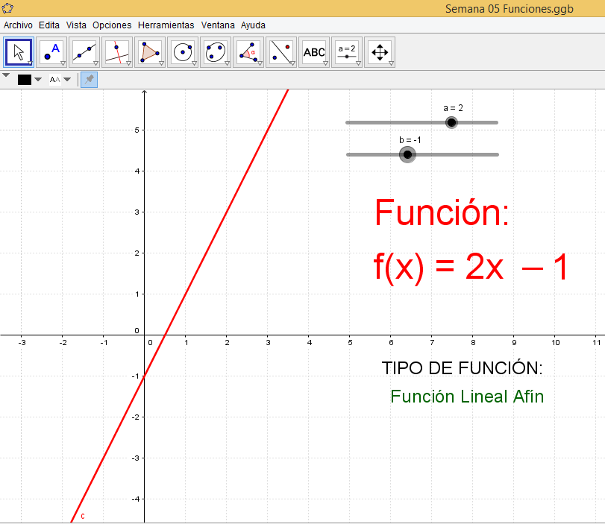
Utilizando el Geogebra 5.0

Slide 11

ANALIZAMOS
1). En el Perú la altura promedio en centímetros de los niños cuyas edades son de 6 a 10 años es una función lineal de la edad en años. La altura de un niño de 6 años es 84 cm y la altura de un niño de 7 años de edad es 98 cm.
a. Expresa la estatura en función de la edad.
b. Grafica la situación dada en el diagrama cartesiano.
c. ¿Cuál será la altura aproximada de un niño cuando tenga 10 años?
d. ¿Se podrá calcular con la regla anterior la altura de una persona de 20 años?
RESOLUCIÓN:
Elaboramos una tabla de doble entrada con las variables intervinientes:
Edad (años) | 6 | 7 | 8 | 9 | 10
Estatura (cm) | 84 | 98 | 112 | 126 | 140
Los valores numéricos de las estaturas generan una sucesión cuya razón es 14, por lo tanto su regla de formación sería la siguiente:
Estatura = (14) (número de años desde 6 hasta 10 años).

Slide 12
Respondiendo las preguntas:
a. f (x) = 14x, donde x es el número de años, y está acotado por 6 ≤ x ≤ 10.
b. Para graficar tenemos que tener cuidado de identificar qué intervalo es una función lineal.
Estatura (cm)
140
f(x) = 14x
126
112
98
84
0 6 7 8 9 10 Edad (Años)
c. Podemos responder a partir de la tabla elaborada anteriormente o por la fórmula
encontrada: f (10) = 14 x 10 = 140 cm.
d. No, porque 20 años está fuera de la fórmula encontrada, que solo acepta valores de 6
hasta 10.

Slide 13

2). La Municipalidad de Lima, para contrarrestar la ola de accidentes causada por la excesiva velocidad de autos y combis manejados por conductores irresponsables, decide aplicar multas si una persona es sorprendida conduciendo su automóvil a x km/h. Supongamos que las multas por exceso de velocidad se determinan por la siguiente función:
f (x) = 100(x – 60) + 80, 60 < x < 80; donde f (x) es el costo de la multa en soles.
Otra de las medidas tomada es la siguiente: si un conductor llega o pasa los 80 km/h, se le suspenderá por un año su licencia de conducir.
Responde las siguientes preguntas:
El radar detectó a un conductor que conducía a 66 km/h. ¿A cuánto asciende la multa que debe pagar?
¿A qué velocidad, expresada en números enteros, se expide las primeras multas?
Gabriel fue a pagar su multa por manejar a excesiva velocidad, que ascendía a S/. 1880. ¿A qué velocidad se le encontró conduciendo?

Slide 14

RESOLUCIÓN:
Para responder las preguntas utilizamos la fórmula que determina las multas:
f (x) = 100(x – 60) + 80, 60 < x < 80
a. f (66) = 100(66 – 60) + 80 = 100×6 + 80 = 680 soles es la multa que el conductor debe pagar.
b. A los 61 km/h se expiden las primeras multas.
c. 1880 = 100(x – 60) + 80, entonces: x = 78, es decir, se le encontró manejando a 78 km/h.

Slide 15

3). Una empresa petrolífera paga a sus obreros según los metros excavados. Por el primer metro paga 60 soles y por los restantes 30 soles cada uno.
Halla la expresión matemática que nos dé el costo (y) en función de los metros excavados (x).
RESPUESTA:
f (x) = 60 + 30(x – 1)
b. ¿Cuánto cobra un obrero que excavó 10 metros?
RESPUESTA:
f (10) = 60 + 30(10 – 1) = 330 , es decir, por los 10 metros excavados le pagan un total de 330 soles.

Slide 16
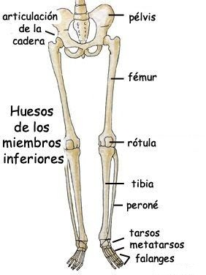
4). Los científicos forenses usan las longitudes de la tibia (t) —el hueso que va del tobillo a la rodilla— y del fémur (r) —el hueso que va de la rodilla a la articulación de la cadera— para calcular la estatura de una persona. La estatura (h) de una persona se determina a partir de las longitudes de estos huesos, usando funciones definidas por las siguientes fórmulas (todas las medidas están en centímetros):
Para hombres:
h(r) = 69,09 + 2,24r
h(t) = 81,69 + 2,39t
Para mujeres:
h(r) = 61,41 + 2,32r
h(t) = 72,57 + 2,53t
a. Calcula la estatura de un hombre cuyo fémur mide 58 cm.
b. Calcula la estatura de un hombre cuya tibia mide 41 cm.
c. Calcula la estatura de una mujer cuyo fémur mide 50 cm.
d. Calcula la estatura de una mujer cuya tibia mide 38 cm.
RESOLUCIÓN:
Elaboramos una tabla de doble entrada con las variables intervinientes:
a. h(58) = 69,09 + 2,24 (58) = 199, 01 centímetros tuvo de estatura.
b. h(41) = 81,69 + 2,39 (41) = 179, 68 centímetros tuvo de estatura.
c. h(50) = 61,41 + 2,32 (50) = 177, 41 centímetros tuvo de estatura.
d. h(38) = 72,57 + 2,53 (38) = 168, 71 centímetros tuvo de estatura.

Slide 17

PRACTICAMOS
Finalmente ahora te toca resolver las 15 preguntas de selección múltiple y de respuesta construida. Resuelve en forma individual y escribe tu procedimiento en la misma hoja. Te deseo éxitos en esta prueba.

Slide 18

METACOGNICIÓN
¿Qué aprendí hoy?
¿Cómo usamos las funciones lineales y afines en nuestra vida cotidiana?
¿Qué dificultades encontraste y cómo pudiste superarlas?
¿Cómo te sentiste en clases?

